Slide 2
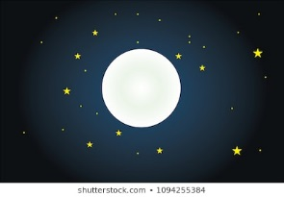
إختر الإجابة الصحيحة ياصغيري:
.............
ما هذا ؟
........................................................
هؤلاء قَمَرٌ
هذه قَمَرٌ
هذا قَمَرٌ

Slide 3
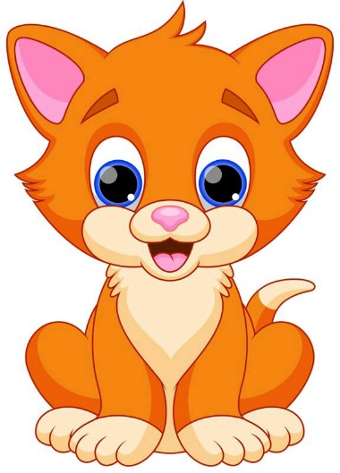
.............
ما هذا ؟
........................................................
هن قِطَةُ
هذه قِطَةٌ
هذا قَطَةُ

Slide 4
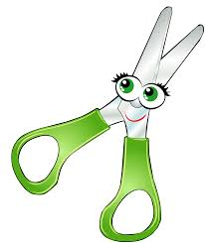
.............
ما هذا ؟
........................................................
هذا مِقَصٌ
هذه مِقَصٌ
هؤلاء مقص

Slide 5
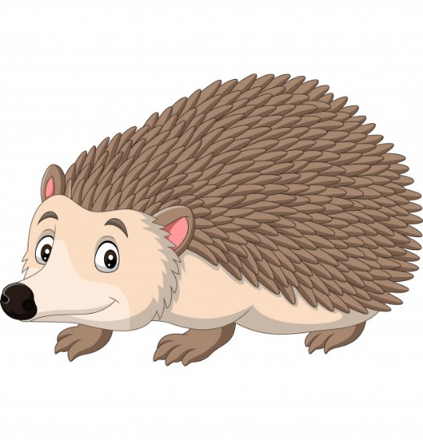
.............
ما هذا ؟
........................................................
هؤلاء قنفذ
هذه قنفذ
هذا قنفذ

Slide 6
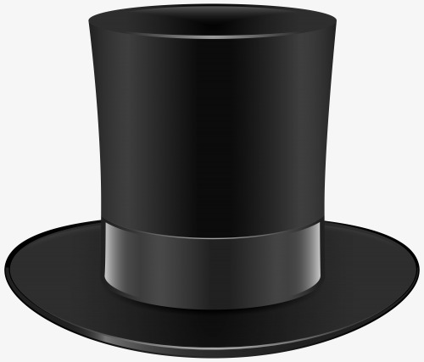
.............
ما هذا ؟
........................................................
هذه قبعة
هؤلاء قبعة
هذا قبعة

Slide 7
.............
ما هذا ؟
........................................................
هن قارب
هذا قارب
هذه قارب

Slide 8
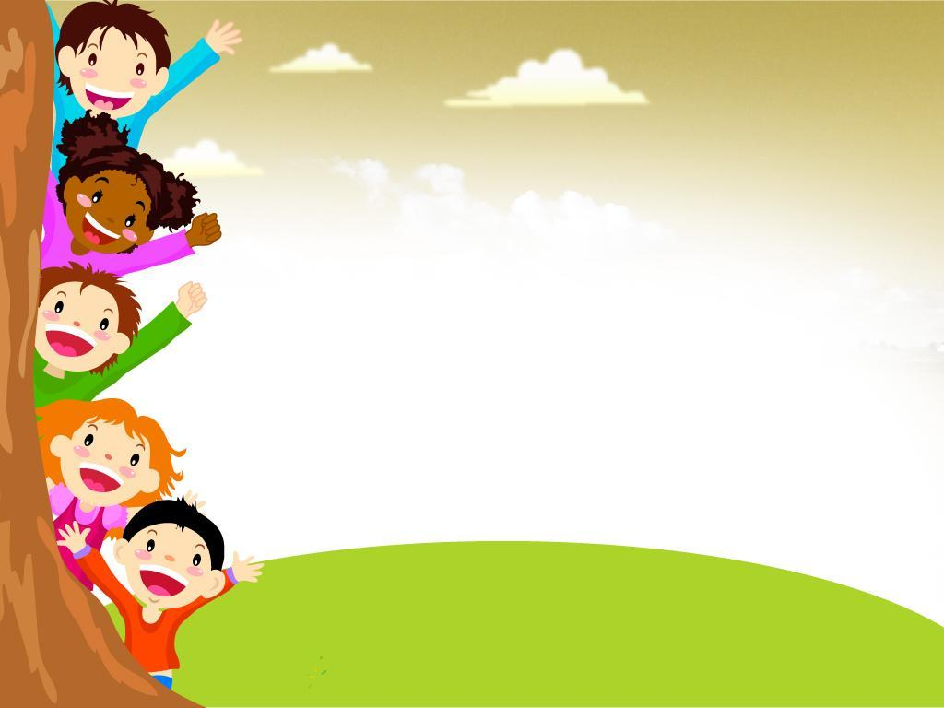
لقد انتهت أسئلة اليوم يا أحبتي الصغار ودمتم رائعين

